Slide 1
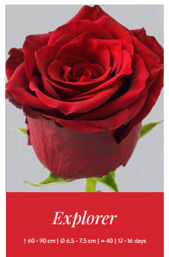
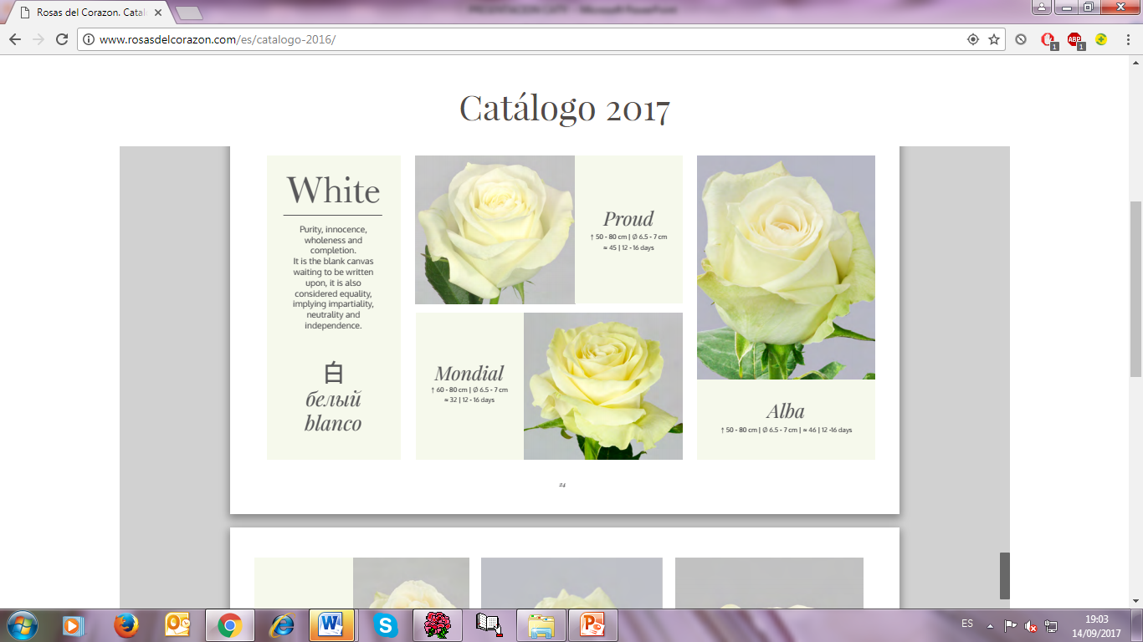
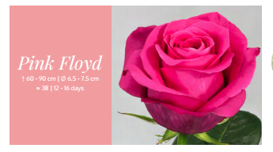
“SUSTENTABILIDAD DEL PROCESO DE HIDRATACIÓN CON TRES INGREDIENTES ACTIVOS Y TRES VARIEDADES EN EL CULTIVO DE ROSAS. MACHACHI – ECUADOR.”

Slide 2
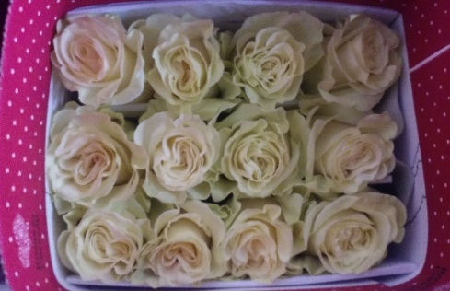
INTRODUCCIÓN
Países que se exportan
Así, Rusia consume flores entre ochenta y cien centímetros de longitud
Floricultores deben preocuparse
El mercado internacional, es exigente con la calidad en la flor
Calidad de flor
Un tallo largo con un botón pequeño no tiene valor comercial.
Permitido tener aceptación y vigencia en los mercados internacionales
Extensa gama de flores (75%) de variedades
Ecuador tercer país exportador de flores al mundo
Sin olvidar los requerimientos específicos de los Estados Unidos y Europa

Slide 3
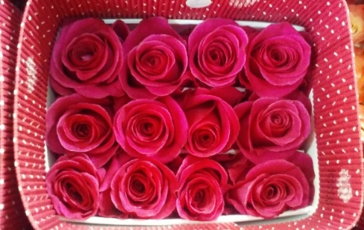
INTRODUCCIÓN
Lograr colores más intensos
Productos
Contenidos
Características
Aumentar el color en el botón floral, lograr la armonía tallo – botón
Composición a base de hormonas, enzimas, vitaminas, minerales, azúcares y micro elementos que estimulan el metabolismo general de la planta
Estas cualidades se consiguen gracias a que los bioestimulantes
Mejorar la calidad de la flor, se necesita utilizar productos para estimular el crecimiento de la planta

Slide 4
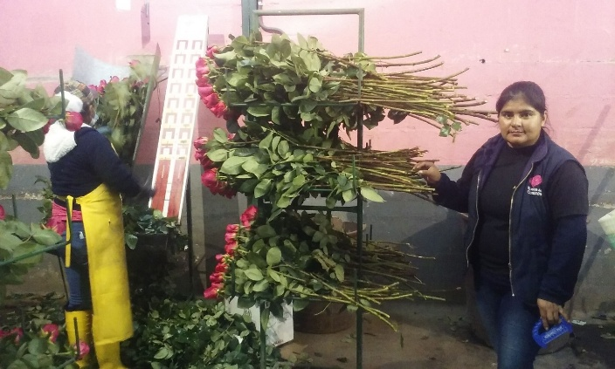
  JUSTIFICACIÓN DEL PROBLEMA
Rosas
procesos
Eficiencia, rentabilidad de los hidratantes
Fin
Asegurar calidad de la flor cortada en finca
Rentable, manejo de post cosecha
Busca solución hidratante eficaz
Producto valorado, su belleza
Factor que dañe la característica
Vida en florero
Reduce valor económico
Tiempo cuartos fríos
Principios básicos de la fisiología vegetal
Apariencia física

Slide 5
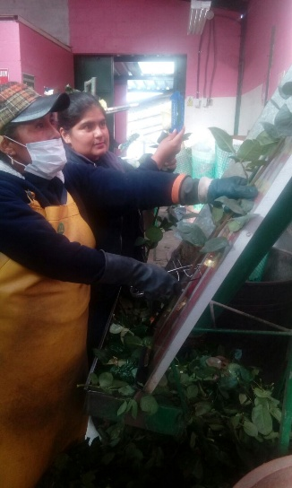
  JUSTIFICACIÓN DEL PROBLEMA
IMPORTACIA EN POST COSECHA
RESTRICCIONES
HIDRATANTES
No contaminantes
Viables económicamente productores
Recursos naturales
Relacionado con esta área
80% de calidad final, postcosecha
Productos contaminantes
Acceso a los productos
Restricciones para los productores
Importancia producción de rosas

Slide 6
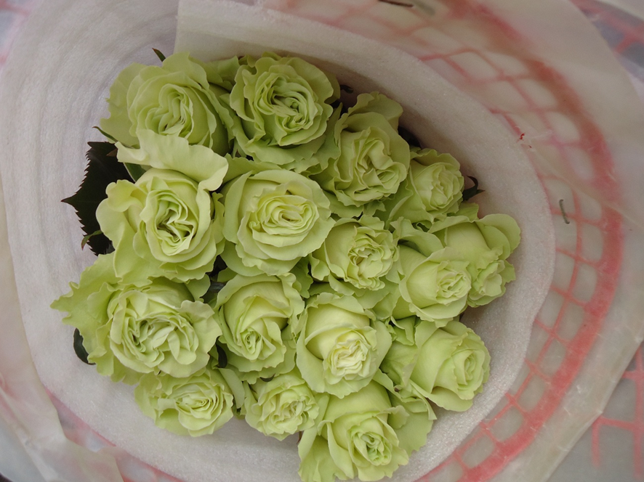
OBJETIVOS
Evaluar el efecto de tres principios activos sobre
Tamaño de botón.
Sobre días de apertura relacionados con vida en florero.
Consumo de solución hidratante por tratamiento.
Cabeceado botrytis, pigmentación y el cambio del grado de apertura en tres variedades de rosas en el comportamiento de la flor.
Realizar el análisis económico .

Slide 7
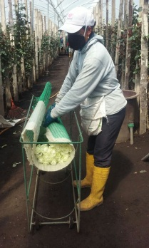
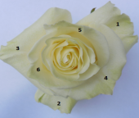
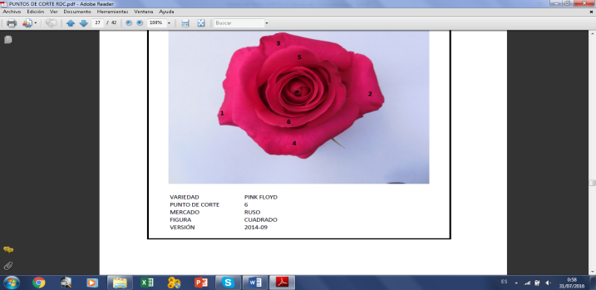
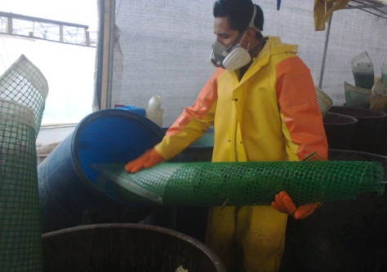
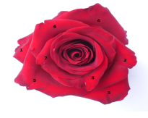
METODOLOGÍA
Cosecha de la flor
Punto de corte de la flor
Lavado de follaje y desinfectado de botones de rosas

Slide 8
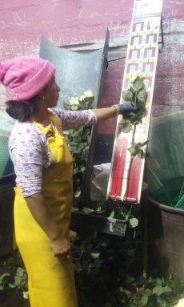
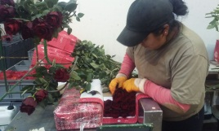
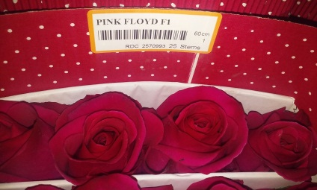
METODOLOGÍA
Clasificación de tallos cortados
Embonchado
Etiquetado

Slide 9
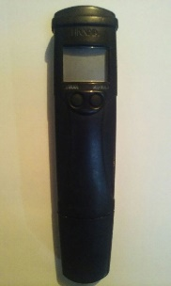
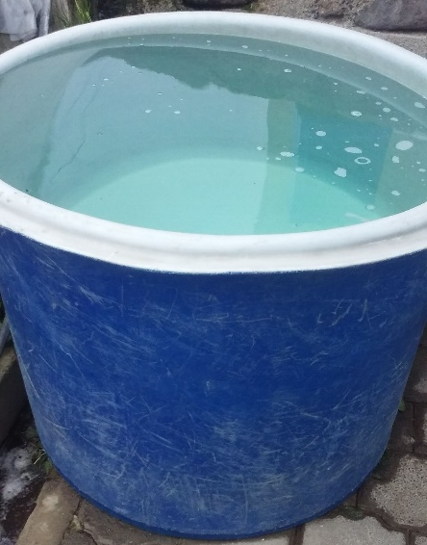
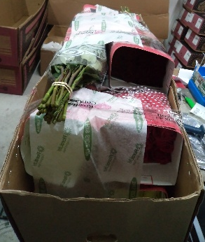
METODOLOGÍA
Preparación de la solución hidratante
Hidratación en cuarto frío
Empaque

Slide 10
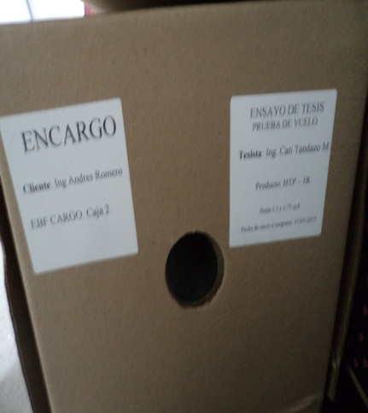
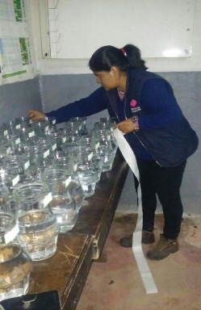
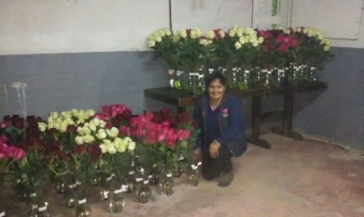
METODOLOGÍA
Duración en florero
Simulación de vuelo

Slide 11
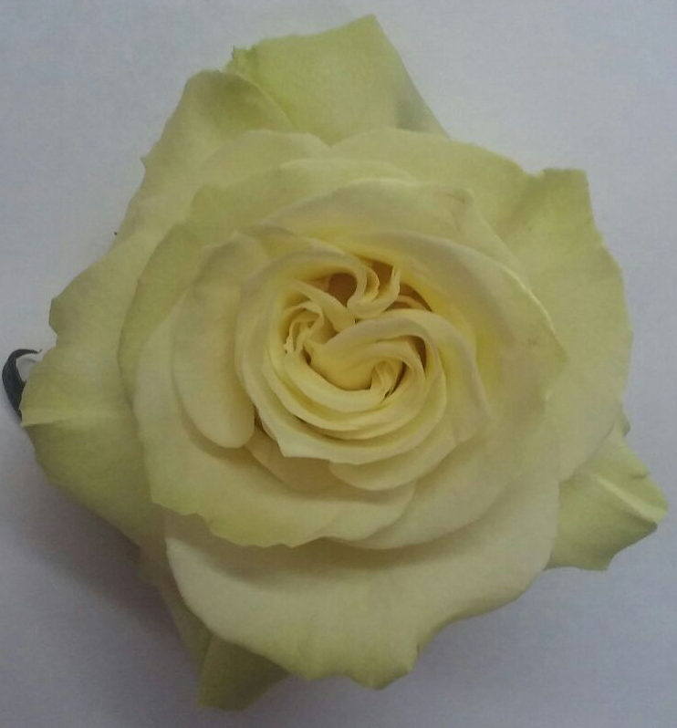
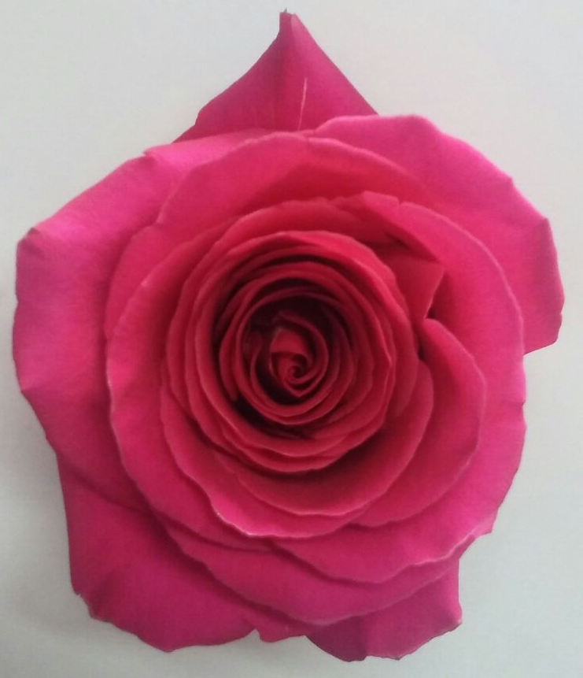
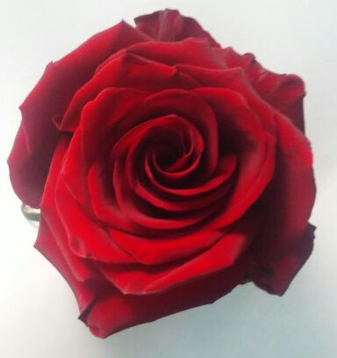
RESULTADOS

Slide 12
Productos y variedades investigadas
Producto
Descripción
P1
Dióxido de cloro
P2
HTP 1R
P3
Chrysal

Slide 13
TAMAÑO DE BOTÓN
Variedad
Longitud de botón
Producto
(cm)
6
,
5
;
6
,
4
V1
;
6
,
7
P1,
P2,
P3
7
,
5
;
7
,
2
;
7
,
V2
3
P1,
P2,
P3
7
,
2
;
7
,
7
;
7
,
V3
5
P1,
P2,
P3
V1 Mondial
V2 Pink Floyd
V3 Explorer
P1 Dióxido de cloro
P2 HTP 1R
P3 Chrysal

Slide 14
DÍAS DE APERTURA TOMADA EN cm. PARA EL PRODUCTO DIÓXIDO DE CLORO
V 2
V1 Mondial
V2 Pink Floyd
V3 Explorer
V 3
V 1

Slide 15
DÍAS DE APERTURA TOMADA EN cm. PARA EL PRODUCTO HTP 1R
V 2
V 3
V1 Mondial
V2 Pink Floyd
V3 Explorer
V 1

Slide 16
DÍAS DE APERTURA TOMADA EN cm. PARA EL PRODUCTO CHRYSAL
cm.
V 2
V1 Mondial
V2 Pink Floyd
V3 Explorer
V 1
V 3

Slide 17
RESUMEN

Slide 18
CONSUMO DE SOLUCIÓN HIDRATANTE EN (ml) POR TRATAMIENTO
Consumo de Solución
Hidratante (ml)
V1 Mondial
V2 Pink Floyd
V3 Explorer
P1 Dióxido de cloro
P2 HTP 1R
P3 Chrysal

Slide 19
DURACIÓN DE VIDA EN FLORERO (CABECEADO)
V1 Mondial
V2 Pink Floyd
V3 Explorer
P1 Dióxido de cloro
P2 HTP 1R
P3 Chrysal

Slide 20
DURACIÓN DE VIDA EN FLORERO (BROTYTIS)
V1 Mondial
V2 Pink Floyd
V3 Explorer
P1 Dióxido de cloro
P2 HTP 1R
P3 Chrysal

Slide 21
DURACIÓN DE VIDA EN FLORERO (PIGMENTACIÓN)
V1 Mondial
V2 Pink Floyd
V3 Explorer
P1 Dióxido de cloro
P2 HTP 1R
P3 Chrysal

Slide 22
RESUMEN

Slide 23
% DE CABECEADO DURANTE LA VIDA EN FLORERO

Slide 24
% DE BOTRYTIS, DURANTE LA VIDA EN FLORERO

Slide 25
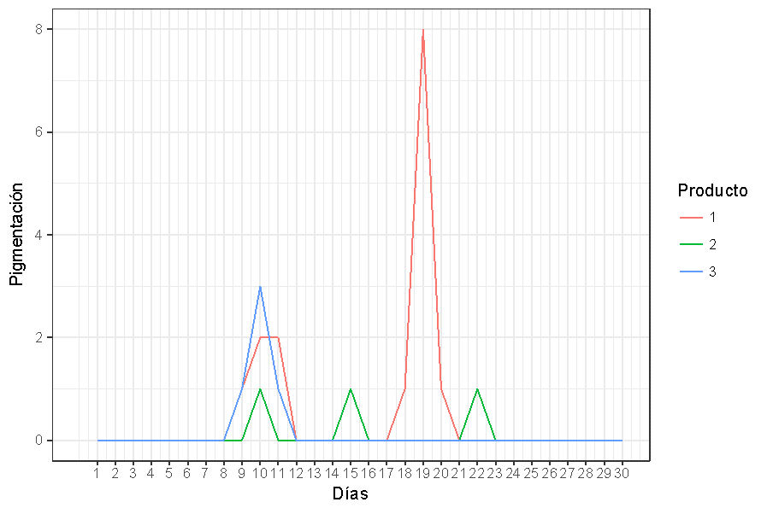
% DE PIGMENTACIÓN DURANTE LA VIDA EN FLORERO

Slide 26
RESUMEN

Slide 27
Realizar el análisis económico.

Slide 28
CONCLUSIONES y RECOMNEDACIONES
1. Dado que el diseño es balanceado (mismo número de casos en cada grupo estudiado), no fue necesario tomar en cuenta el orden de los factores estudiados en el modelo de ANOVA.
2. Analizando la interacción de las dos variables (producto y variedad) con respecto al Cabeceado se concluye que: para las variedades mondial y Explorer producen similar número de cabeceados los productos dióxido de cloro y Chrysal, existiendo diferencias significativas con el producto HTP 1R.
3. Las variable Cabeceado y Botrytis tienen una correlación lineal inversa.

Slide 29
CONCLUSIONES Y RECOMENDACIONES
4. En relación al costo – beneficio de usar un producto u otro, se ha encontrado que las diferencias entre el producto HTP 1R y Chrysal, no son representativas para el conjunto de datos analizados, por lo cual el producto que mejores resultados representa desde la perspectiva costo-beneficio es el producto HTP-1R, siendo éste 53,3 % de menor precio en relación con el producto chrysal.

Slide 30

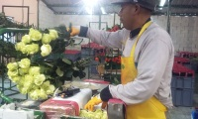
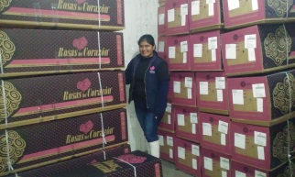
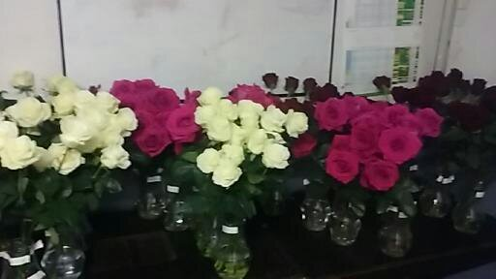
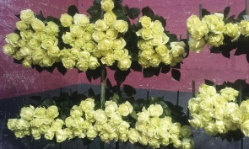

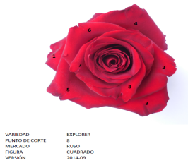
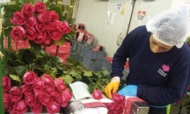
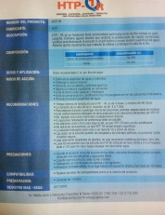
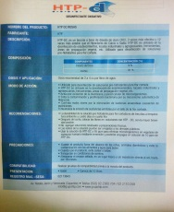




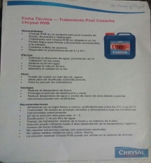
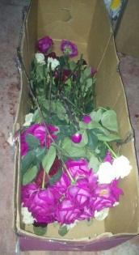

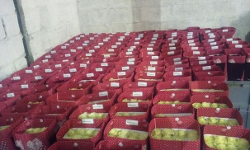


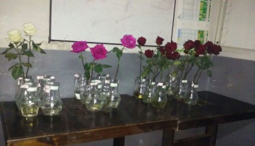
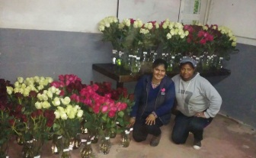
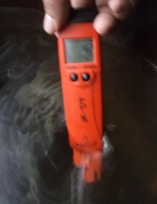
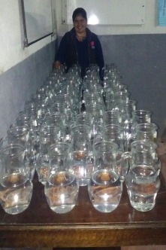
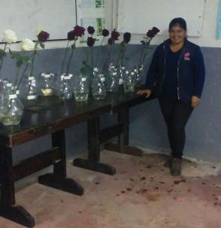
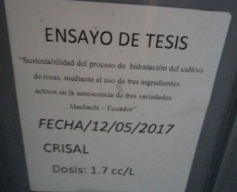
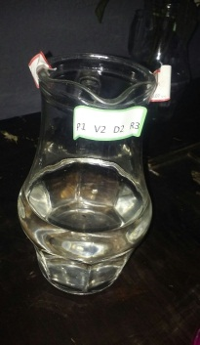
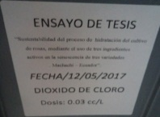
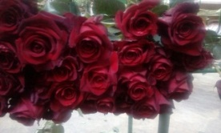
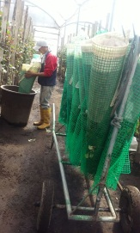
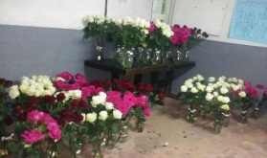

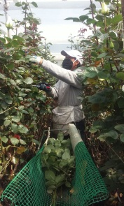
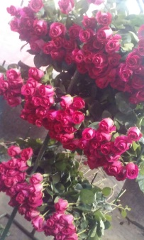






GRACIAS

